Slide 1
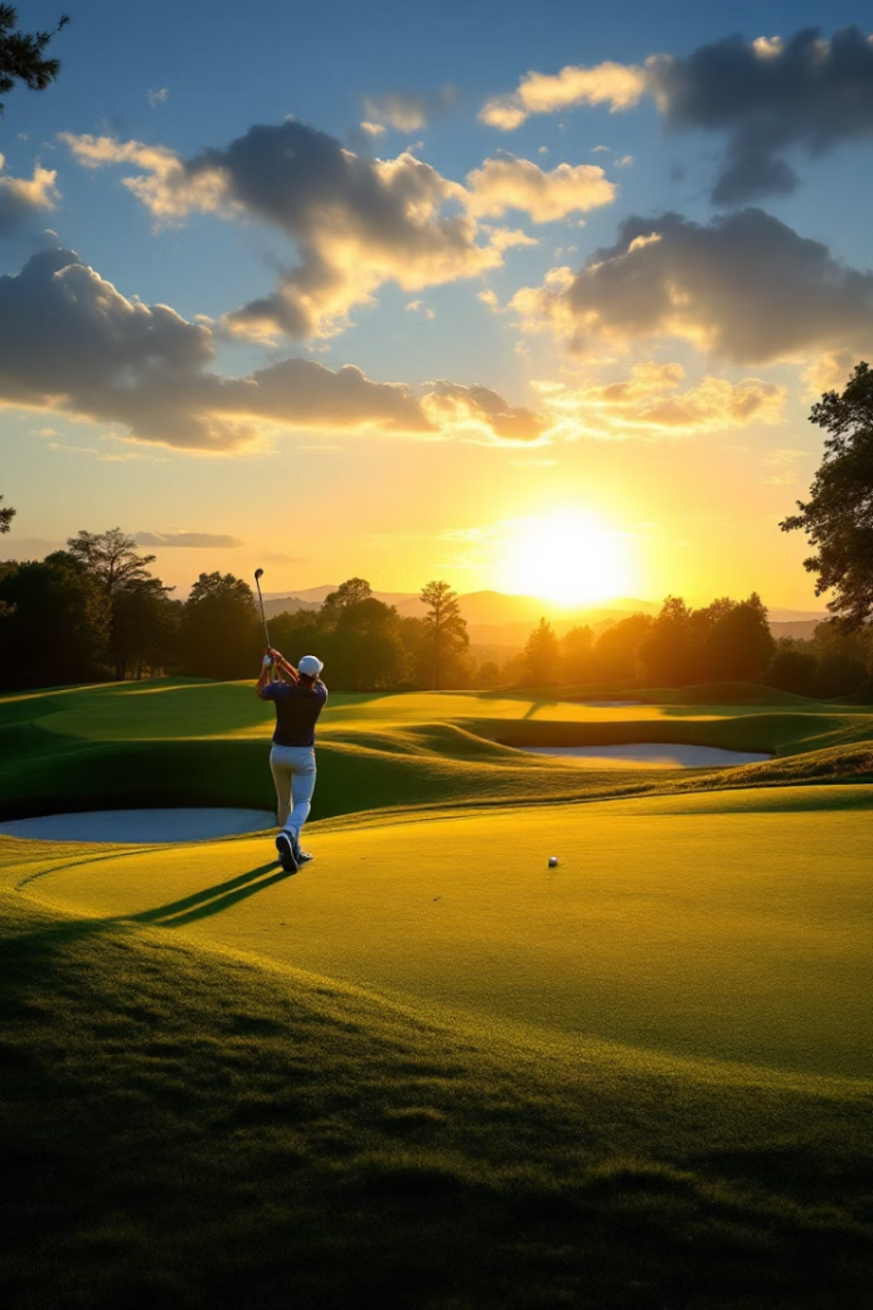



PROGRAM PILOT
Sport și wellbeing
incluziune socială printr-un sport nobil: golful
Nr. de ref.
2024-2-RO01-KA182-SPO-000272991
DISCLAIMER
Finanțat de Uniunea Europeană. Punctele de vedere și opiniile exprimate aparțin, însă, exclusiv autorului (autorilor) și nu reflectă neapărat punctele de vedere și opiniile Uniunii Europene sau ale Agenției Executive Europene pentru Educație și Cultură (EACEA). Nici Uniunea Europeană și nici EACEA nu pot fi considerate răspunzătoare pentru acestea.

Slide 2
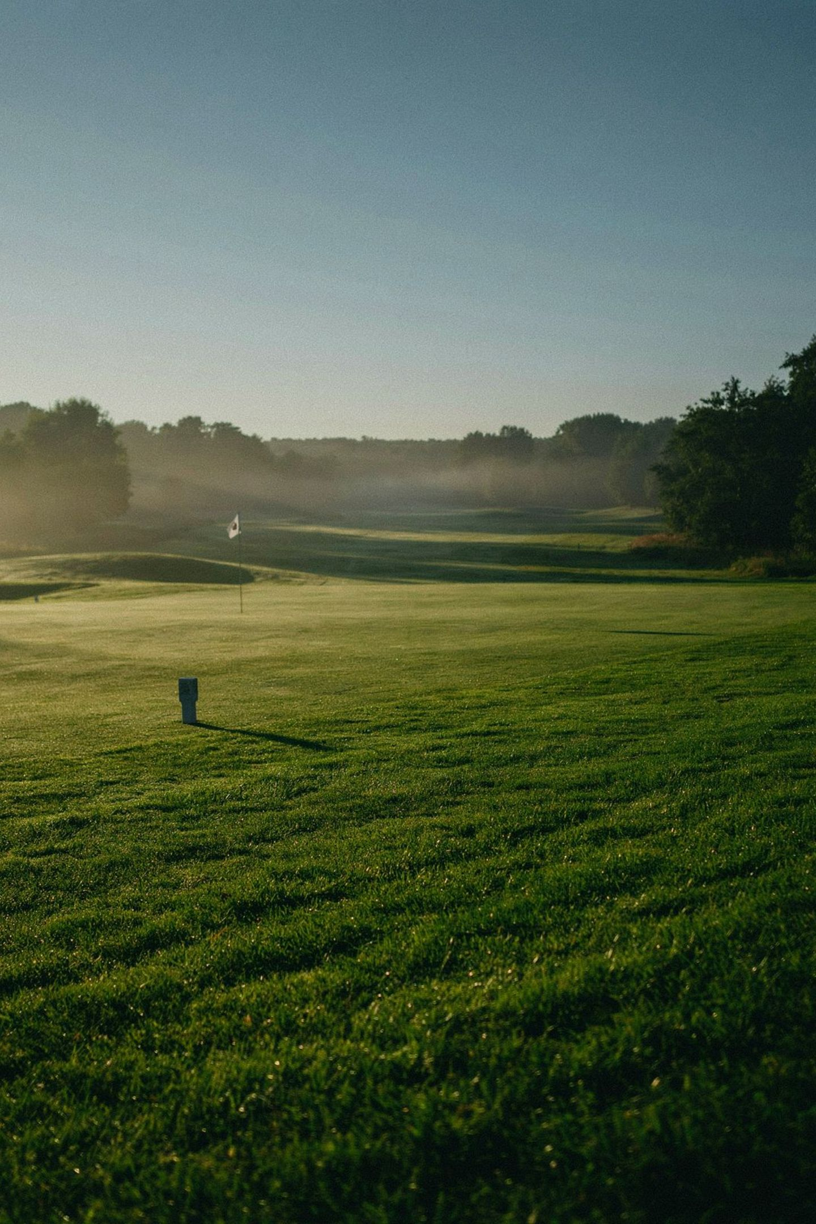
Green Fără Granițe
Un Teren pentru Fiecare Destin
Program Pilot de Incluziune prin Golf · 1 Mai – 31 Iulie 2026
ERASMUS+ · BUCHAREST GOLF CLUB

Slide 3
Scopul Programului
„Green Fără Granițe" transformă golful dintr-un sport perceput ca exclusivist într-un instrument autentic de abilitare, comunitate și terapie prin mișcare.
Programul facilitează incluziunea socială și îmbunătățește wellbeing-ul fizic și mental pentru două grupuri-cheie: femei și persoane cu dizabilități motrice, printr-un parcurs de învățare complet adaptat nevoilor fiecărui participant.
Pe parcursul a 12 săptămâni, golful devine vehiculul prin care barierele sociale, fizice și emoționale sunt depășite — un teren pe care fiecare destin are loc.
Grup Țintă
👩 15 Femei
Inițiere structurată și micro-comunități de suport
♿ 15 Persoane cu Dizabilități
Sportivi paralimpici și de golf adaptat

Slide 4
Obiective Specifice
Ce Ne Propunem în 12 Săptămâni
30 Participanți Unici
Autonomie Psiho-Motrică
Minimum 30 de beneficiari direcți — 15 femei și 15 persoane cu dizabilități — inițiați în tehnica de bază a golfului, cu o rată de prezență de cel puțin 80%.
Dezvoltarea încrederii în mișcare și a independenței tehnice, într-un mediu sportiv 100% accesibilizat și ghidat de specialiști certificați.
Incluziune Reală
Mini-Turneu Final
Eliminarea sentimentului de izolare socială și crearea unui spațiu de coeziune între toți participanții prin sesiunile mixte din ultima lună.
Organizarea unui eveniment de absolvire la finalul lunii iulie 2026 — o celebrare a progresului, comunității și sportului incluziv.

Slide 5
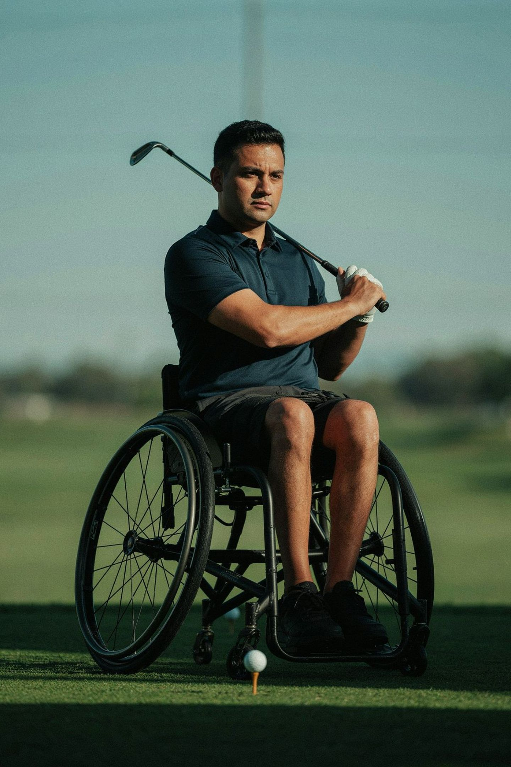
Metodologie Duală și Adaptată
Programul aplică abordări distincte, calibrate precis pentru fiecare grup, unite în final printr-un format integrat.
⛳ Componenta Paralimpică — Metoda AdaptGolf
Axată pe biomecanică modificată, echipamente de sprijin și tehnici de fixare a posturii adaptate tipului de dizabilitate. Atelierele pun accent pe echilibru, coordonare mână-ochi și stimulare neuro-motorie.
👩 Componenta Feminină — Clinici de Golf Structurate
Metodologie bazată pe învățare accelerată, reducerea presiunii competitive și formarea de micro-comunități de suport prin modelul Peer-to-Peer Learning.
🤝 Sistemul Integrat — Joint Sessions
În ultimele 4 săptămâni, antrenamentele devin comune pentru a stimula coeziunea socială, eliminarea barierelor și incluziunea inversă — cel mai puternic instrument al programului.

Slide 6



Structura Celor 3 Luni de Program
Fiecare sesiune durează 90 de minute, cu o frecvență de 2 antrenamente pe săptămână — joi după-amiaza și sâmbătă dimineața — totalizând 24 de sesiuni pe durata programului.
Luna 1 · Mai
Luna 2 · Iunie
Luna 3 · Iulie
Inițiere și Acomodare
Săptămânile 1–4
Postură, priză (grip) și biomecanică adaptată. Lovituri scurte — Putting Green.
Dezvoltarea Loviturii
Săptămânile 5–8
Swing complet pe Driving Range. Coordonare și control al distanței — Chipping.
Integrare și Joc pe Teren
Săptămânile 9–12
Sesiuni mixte. Parcurgerea a 1–3 cupe pe terenul mare. Strategie de joc.

Slide 7
Programul Săptămânal Detaliat
Fiecare sesiune este structurată pentru a maximiza progresul tehnic, siguranța fizică și experiența incluzivă a fiecărui participant.
Luna / Etapă | Focus Tehnic | Structura Sesiunii (90 min) | Locație | Staff
Luna 1 (Mai)Săpt. 1–4 | Postură, grip, biomecanică adaptată, Putting | 15' Încălzire kinetică · 60' Practică Putting · 15' Evaluare & Feedback | Putting Green & Chipping Area | 1 Antrenor Principal, 1 Instructor Adaptat, 2 Kinetoterapeuți
Luna 2 (Iunie)Săpt. 5–8 | Swing complet, coordonare, control distanță — Chipping | 15' Încălzire specifică · 60' Practică Driving Range · 15' Debrifare | Boxele Incluzive (Driving Range) | 1 Antrenor Principal, 2 Instructori, 2 Asistenți
Luna 3 (Iulie)Săpt. 9–12 | Sesiuni mixte, 1–3 cupe pe teren real, strategie de joc | 10' Briefing tehnic · 70' Joc pe simulare / Teren real · 10' Încheiere | Terenul de Golf (Cupele 1–3) & Academia | 2 Antrenori, 2 Instructori, 3 Asistenți / Voluntari

Slide 8
Indicatori de Succes
Cum Măsurăm Impactul
📊 Indicatori Cantitativi
🌱 Indicatori Calitativi
1
2
1
2
30 beneficiari direcți
24 sesiuni de antrenament
≥85% wellbeing îmbunătățit
90% autonomie tehnică
15 femei + 15 paralimpici, prezență ≥80%
Efectuate integral pe parcursul a 3 luni
Participanți care raportează relaxare mentală și tonus fizic crescut la evaluarea din iulie
Participanți care execută swing complet și parcurg o cupă respectând regulile adaptate
3
4
1 mini-turneu de absolvire
100% staff certificat
3
0 izolare socială
Organizat la finalul lunii iulie 2026
Instruire specifică în sport incluziv/adaptat până la 1 mai 2026
Eliminarea completă a sentimentului de excludere pentru participanții paralimpici (chestionar final)

Slide 9
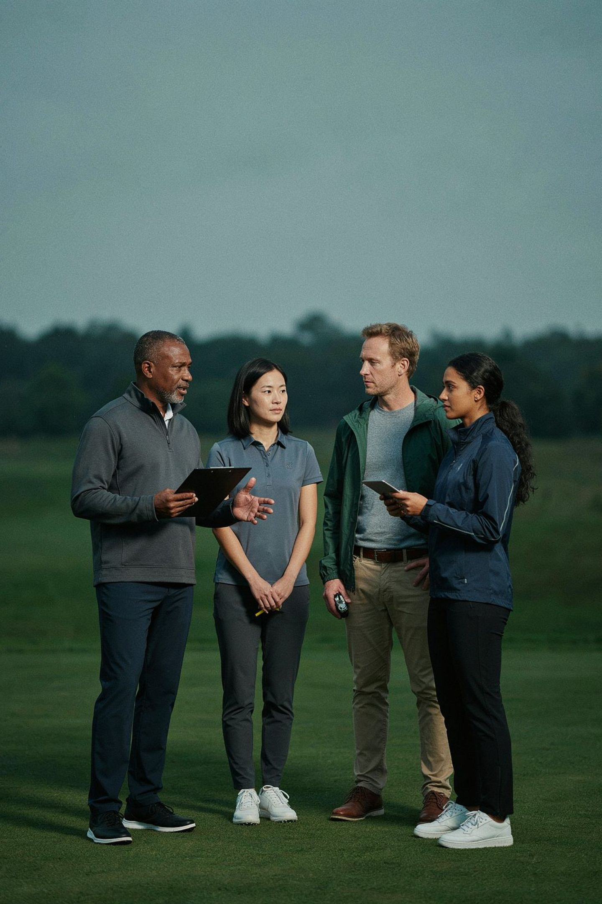
Echipa de Implementare
Succesul programului este garantat de o echipă interdisciplinară, cu competențe complementare în sport adaptat, kinetoterapie și incluziune socială.
2 Antrenori Principali de Golf
Profesioniști PGA cu experiență, responsabili de curricula tehnică și progresia pedagogică a întregului program.
2 Instructori de Golf Adaptat
Staff format prin mobilități transnaționale Erasmus+, specializați în tehnici pentru persoane cu dizabilități.
2 Asistenți / Kinetoterapeuți
Specialiști în mobilitate corporală pentru adaptarea sigură a pozițiilor și prevenirea accidentărilor.
3 Voluntari Seniori ai Clubului
Oferă suport logistic și ghidează integrarea socială prin sistemul buddy — o punte umană între lumi.

Slide 10

Resurse, Materiale și Infrastructură
Accesibilizarea completă a spațiului de antrenament este o condiție non-negociabilă. Fiecare detaliu logistic a fost gândit pentru a elimina barierele și a crea un mediu sigur și incluziv.
🏌️ Echipament Adaptat
🛠️ Dispozitive de Asistență
🏗️ Infrastructură Dedicată
Crose ușoare dedicate pentru femei
Crose cu unghiuri de atac modificate pentru jucători din scaun rulant
Crose speciale pentru mobilitate redusă
Benzi de aliniere vizuală pe teren
Suporturi de sprijin postural
Mingi cu densitate și vizibilitate crescută pentru exercițiile timpurii
Covorașe anti-alunecare pe Driving Range
Rampe de acces temporare în zonele de antrenament
Boxe incluzive special amenajate la Bucharest Golf Club
Toate adaptările de infrastructură vor fi instalate și verificate înainte de 1 mai 2026, data de start a programului.

Slide 11
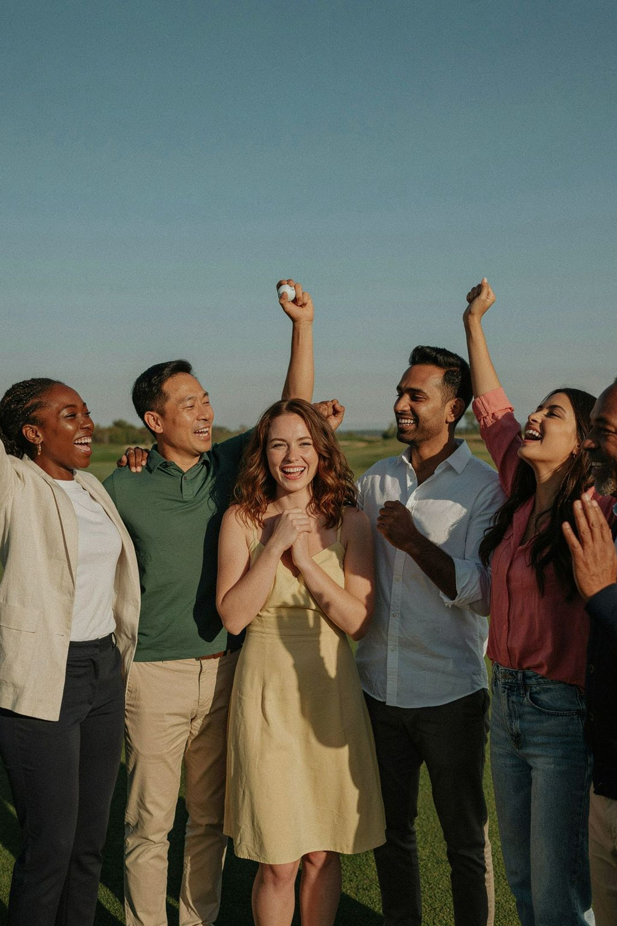
Un Teren pentru Fiecare Destin
„Green Fără Granițe" nu este doar un program de golf. Este o dovadă că sportul poate fi cel mai puternic instrument de incluziune atunci când este gândit cu empatie, rigoare și curaj.
📅 Perioada
1 Mai – 31 Iulie 2026
12 săptămâni · 24 sesiuni
👥 Beneficiari
30 participanți unici
15 femei + 15 paralimpici
🏆 Rezultat Final
Mini-turneu de absolvire
Iulie 2026
🌍 Viziune
Un model replicabil de sport incluziv la nivel național și european

